Slide 1


Slide 2





1 ВОПРОС
Из-за необычных условий работы врачи
настоятельно рекомендуют космонавтам во
время полёта заниматься…
1. Иглоукалыванием
2. Спортом
3. Пением
4. Чтением
1 БАЛЛ

Slide 3
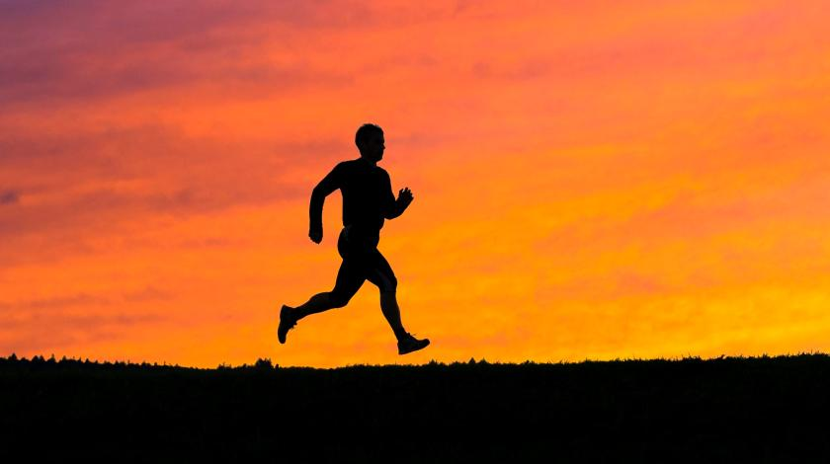

2 ОТВЕТ
2. Спортом
1 БАЛЛ

Slide 4
2 ВОПРОС
Выдающийся хирург Николай Пирогов называл АЛЬФУ
будущим медицины. Вакцинация – один из самых
эффективных методов АЛЬФЫ.
Назовите АЛЬФУ.
1. Диагностика
2. Самолечение
3. Профилактика
4. Страховка
1 БАЛЛ

Slide 5

2 ОТВЕТ
3. Профилактика
1 БАЛЛ

Slide 6
3 ВОПРОС
Плакат, призывающий расстаться с алкоголем
в пользу физических упражнений, советует
заменить в некоем слове… 1. букву «и» на «о» 2. букву «м» на «н» 3. букву «а» на «е» 4. букву «з» на «ж»
1 БАЛЛ

Slide 7
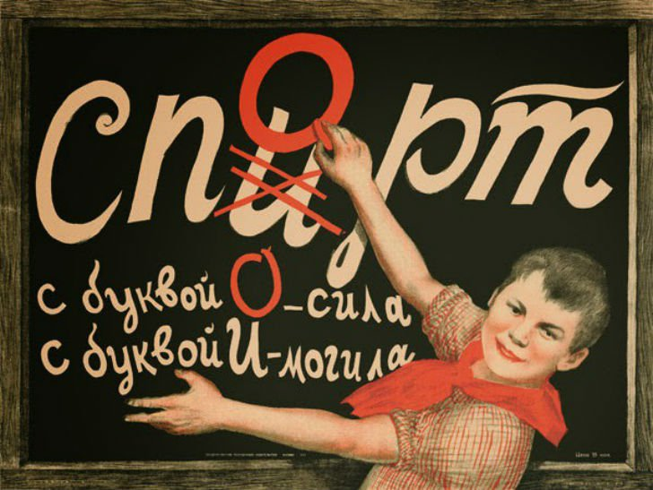
3 ОТВЕТ
1. букву «и» на «о»
1 БАЛЛ

Slide 8
4 ВОПРОС
Прибор был запатентован ещё в 1860 году.
Изобретатель назвал его «подметателем ковров».
Позже журнал «Electrician» назвал его новым
стандартом здоровья. О чём речь? 1. Утюг 2. Микроволновая печь 3. Миксер 4. Пылесос
1 БАЛЛ

Slide 9
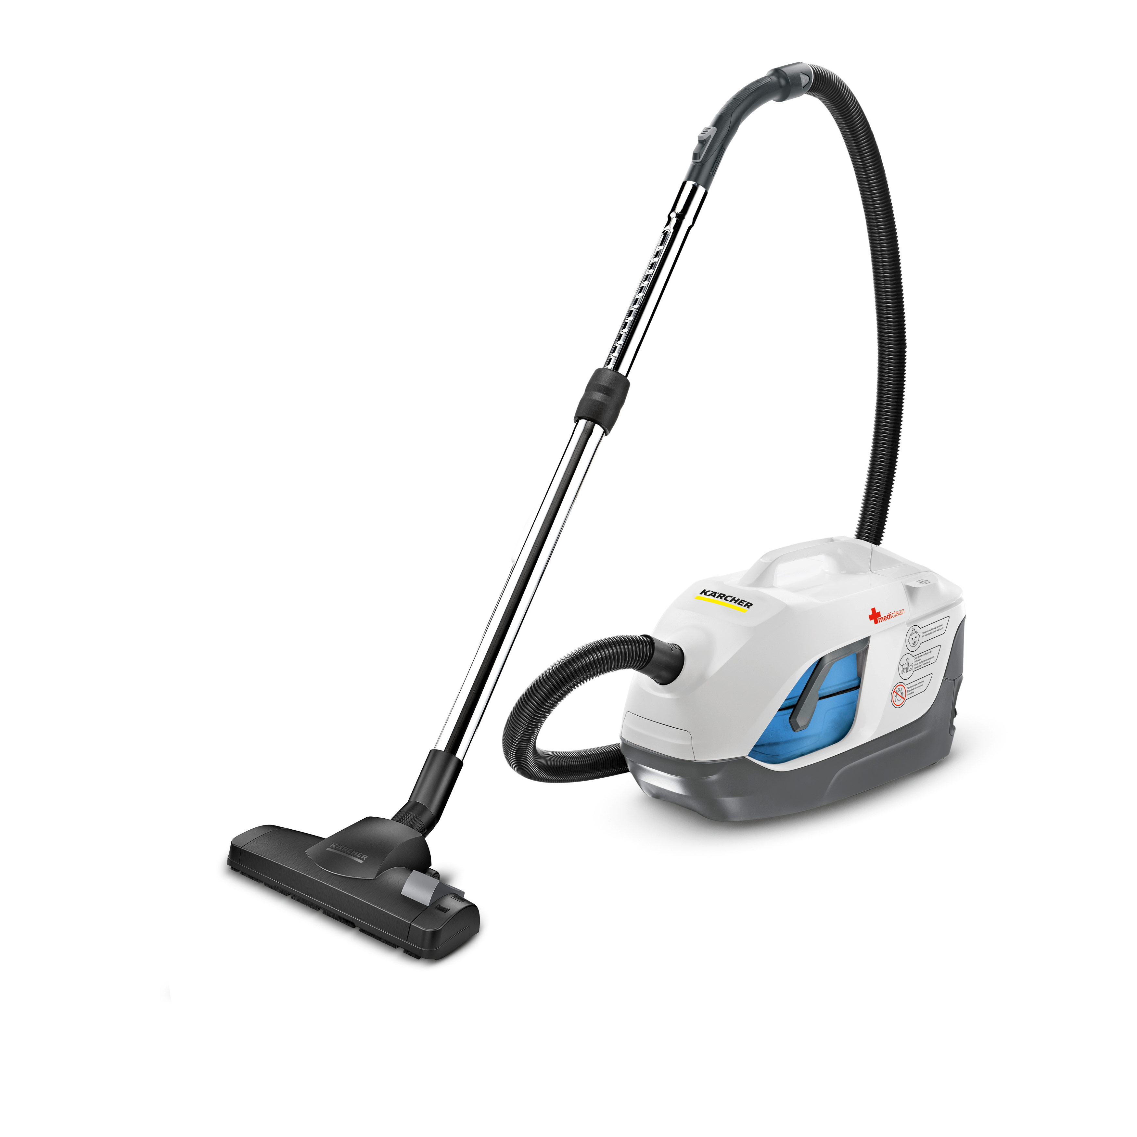
4 ОТВЕТ
4. Пылесос
1 БАЛЛ

Slide 10
5 ВОПРОС
Первого июня отмечают День защиты детей,
День родителей и Всемирный день…
Чего? 1. Винограда 2. Яблок 3. Молока 4. Конфет
1 БАЛЛ

Slide 11
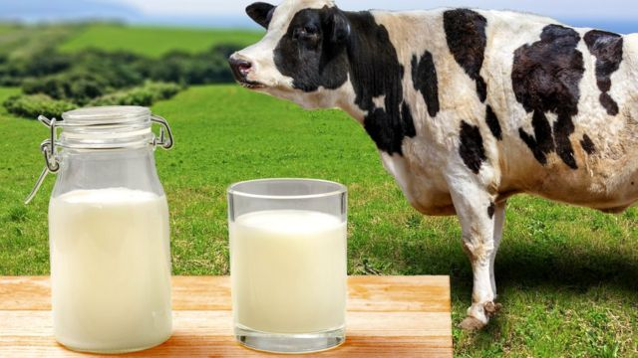
5 ОТВЕТ
3. Молока
1 БАЛЛ

Slide 12
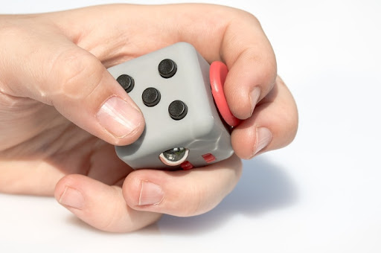
6 ВОПРОС
На каждой стороне кубика находятся
интерактивные элементы:
включатель-выключатель, шестерёнки,
нажимающаяся кнопка и т.д. Кубик
решает проблему того, что ВОЗ назвала
«эпидемией XXI века».
О чём речь?
1. Прыщи
2. Буллинг
3. Эйджизм (дискриминация по возрастному признаку)
4. Стресс
1 БАЛЛ

Slide 13

6 ОТВЕТ
4. Стресс
1 БАЛЛ

Slide 14
7 ВОПРОС
Внимание! В этом вопросе может быть больше правильных
вариантов ответа, или не быть их вовсе. Если вариантов
больше одного, выберите все правильные.
ВОЗ рекомендует при чихании прикрываться …
Чем? 1. Платком 2. Ладонью 3. Локтем 4. Не использовать ничего
1 БАЛЛ

Slide 15
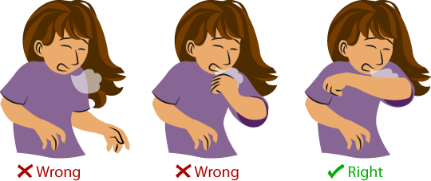
7 ОТВЕТ
1,3
1 БАЛЛ

Slide 16


МОЛОДЦЫ !

